Slide 1


Slide 2
Program - klubbens forældremøde
Klubbens børnepolitik
DBU´s børnesyn og vores forståelse af det
Klubbens forventninger til forældre
Principper for holdtilmelding og Lige Meget Spilletid
Klubbens kontaktpersoner
Hvad er vigtigst for børnene når de spiller fodbold

Slide 3
Børnepolitik
I arbejdet med at blive DBU Børneklub har vi som klub skulle udarbejde en børnepolitik, som er et sæt retningslinjer, der skal sikre, at det trygt at sende jeres børn til fodbold i vores klub
Børnepolitikken kan findes på hjemmesiden
Børnepolitikken er udarbejdet af …………………… og godkendt i bestyrelsen
Uddrag fra vores børnepolitik………………………….. (indsæt de vigtigste passager fra børnepolitikken)

Slide 4
Børnesynet består af 12 rettigheder
og 10 løfter
1: Alle børn har ret til fodbold | 7: Alle børn har til, at være på dannelsesrejse
2: Alle børn har ret til fodbold uden nogen form for diskrimination | 8: Alle børn har til selv at vælge
3: Alle børn har til, at udvikling sker på deres præmisser | 9: Alle børn har til social sikkerhed
4: Alle børn har til, at deres forældre ses som ressourcepersoner | 10: Alle børn har til børneopdragelse
5: Alle børn har til et godt børneliv | 11: Alle børn har til, at der bliver ført periodiske tilsyn af deres trænings- og kampmiljø
6: Alle børn har til, at være en del af noget større | 12: Alle børn har til, at DBU’s 10 Børneløfter overholdes

Slide 5
Børneløfterne
VÆRDIER | MIDLER TIL AT UNDERSTØTTE VÆRDIERNE
Vær børnefokuseret | 4. Gør det sjovt og trygt
2. Vær holistisk | 5. Prioriter kærligheden til fodbold over læring af fodbold
3. Vær inkluderende | 6. Hav fokus på de grundlæggende færdigheder
 | 7. Engager forældre med anerkendelse
 | 8. Planlæg træning med progression
 | 9. Brug forskellige metoder til at opnå læring
 | 10. Brug konkurrence på en udviklende måde

Slide 6
Børnesynet i xxxx (klubnavn)
Hvordan påvirker børnesynet forældre i vores klub?
Vi har valgt at gå i dybden med rettighed 1, 2 og 4 fra Børnesynet
Hvad betyder det når vi siger, at:
Alle børn har ret til fodbold
Alle børn har ret til fodbold uden nogen form for diskrimination
Alle børn har til, at deres forældre ses som ressourcepersoner

Slide 7
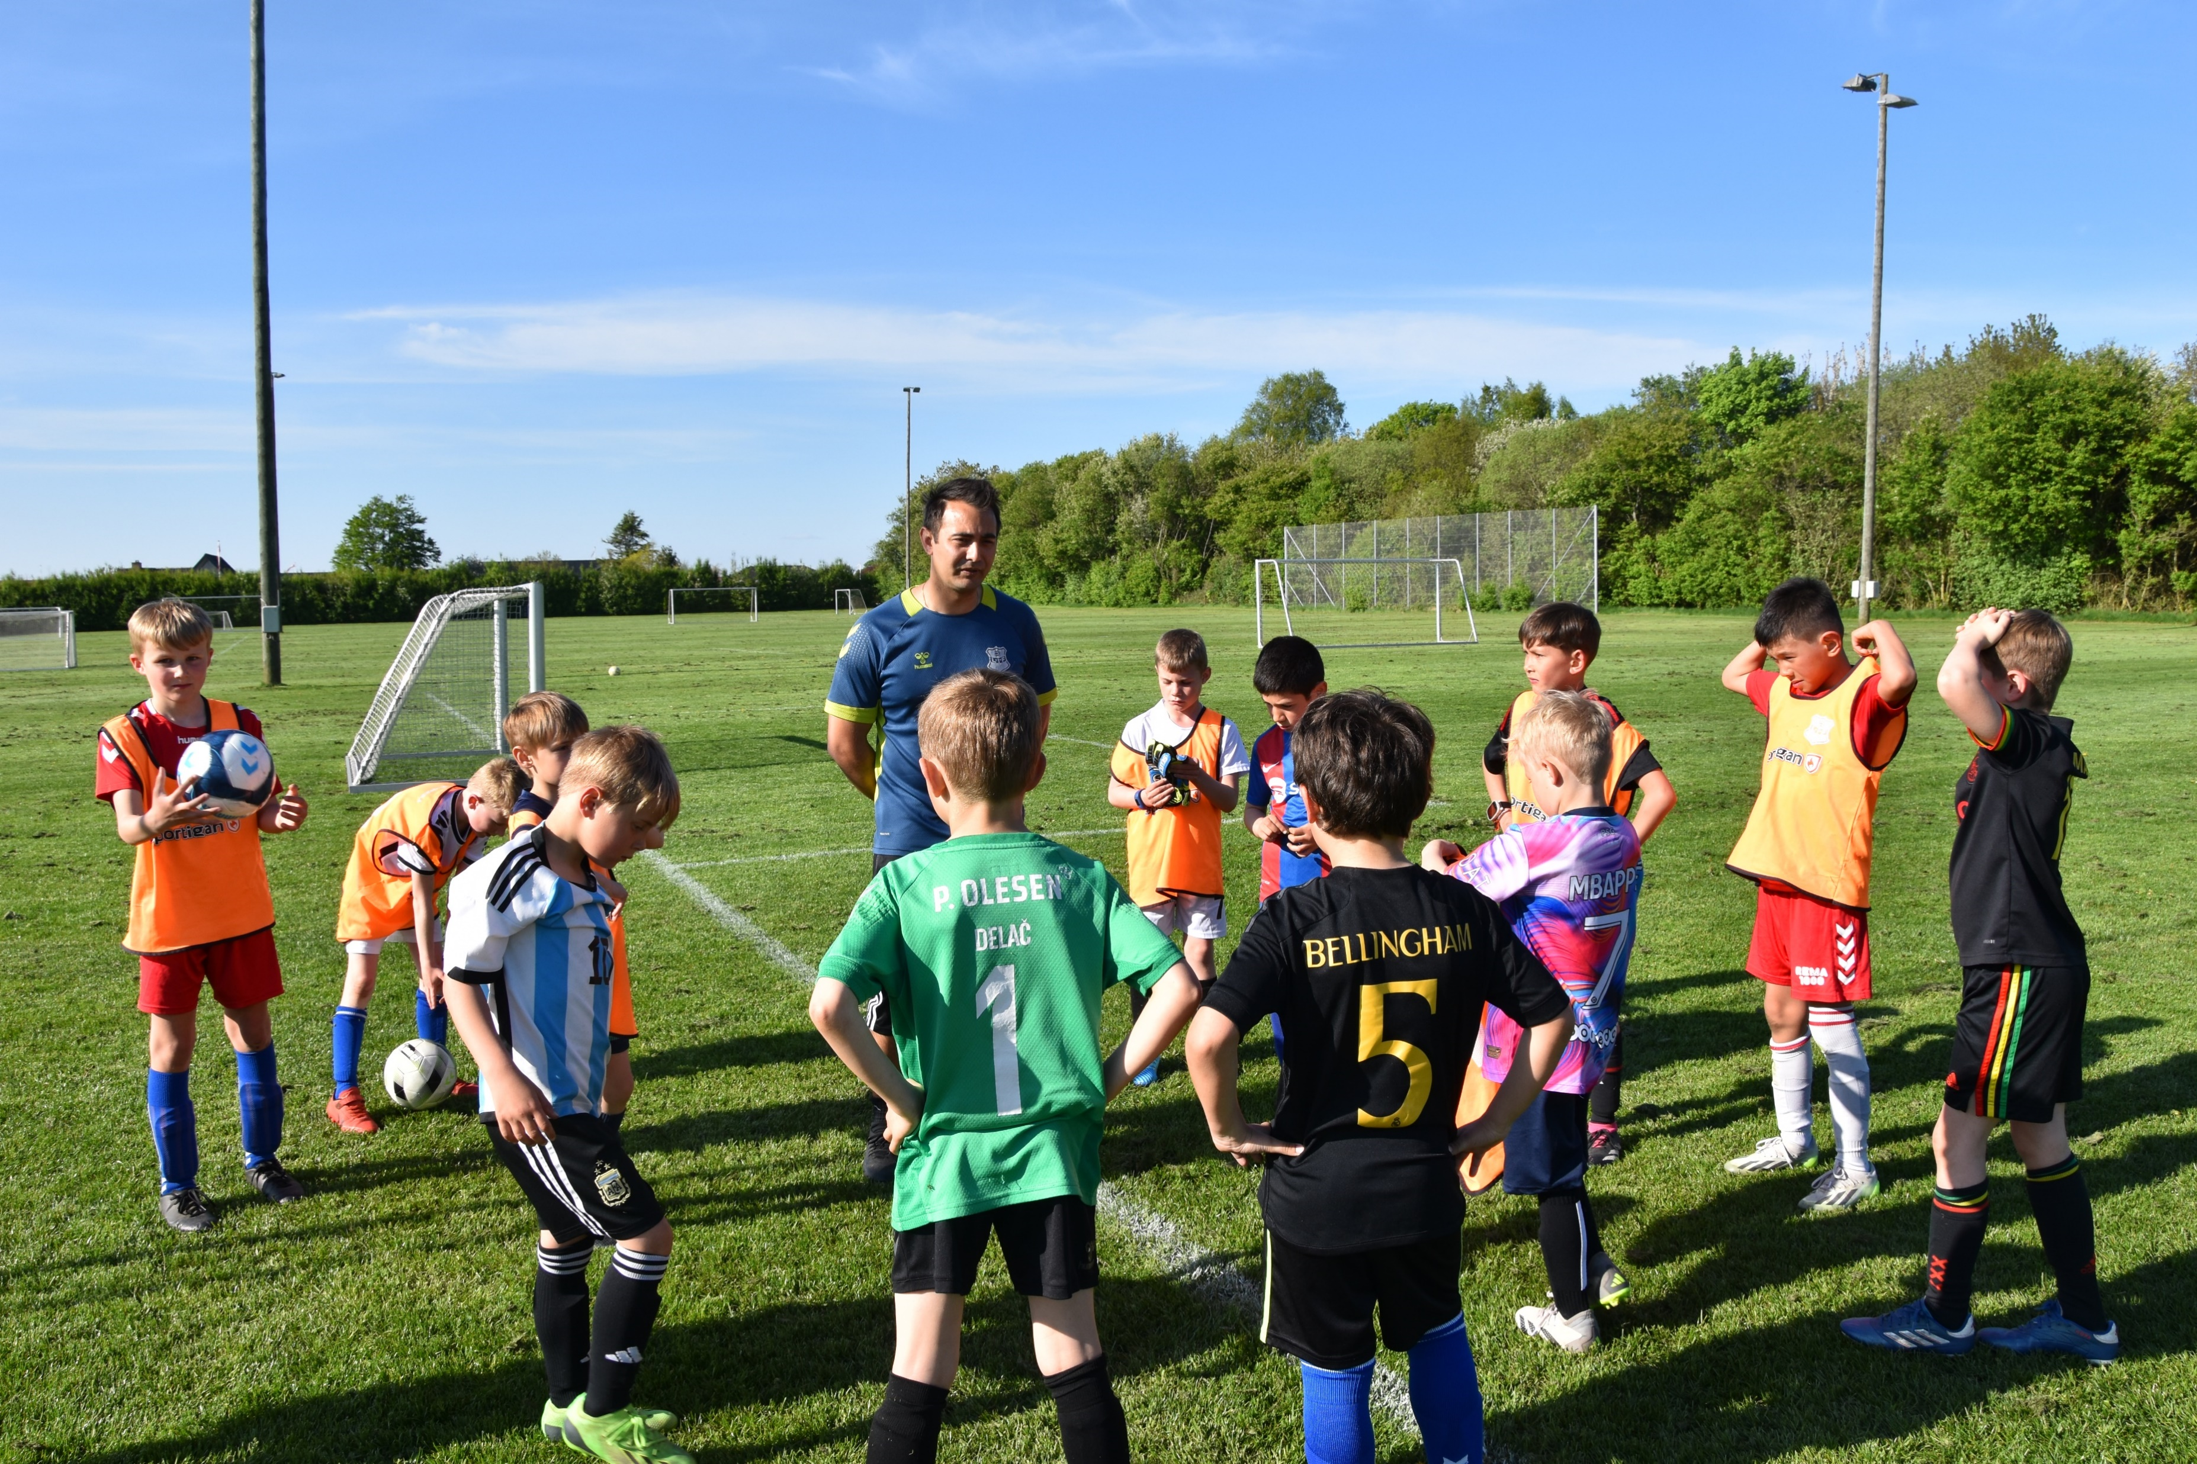
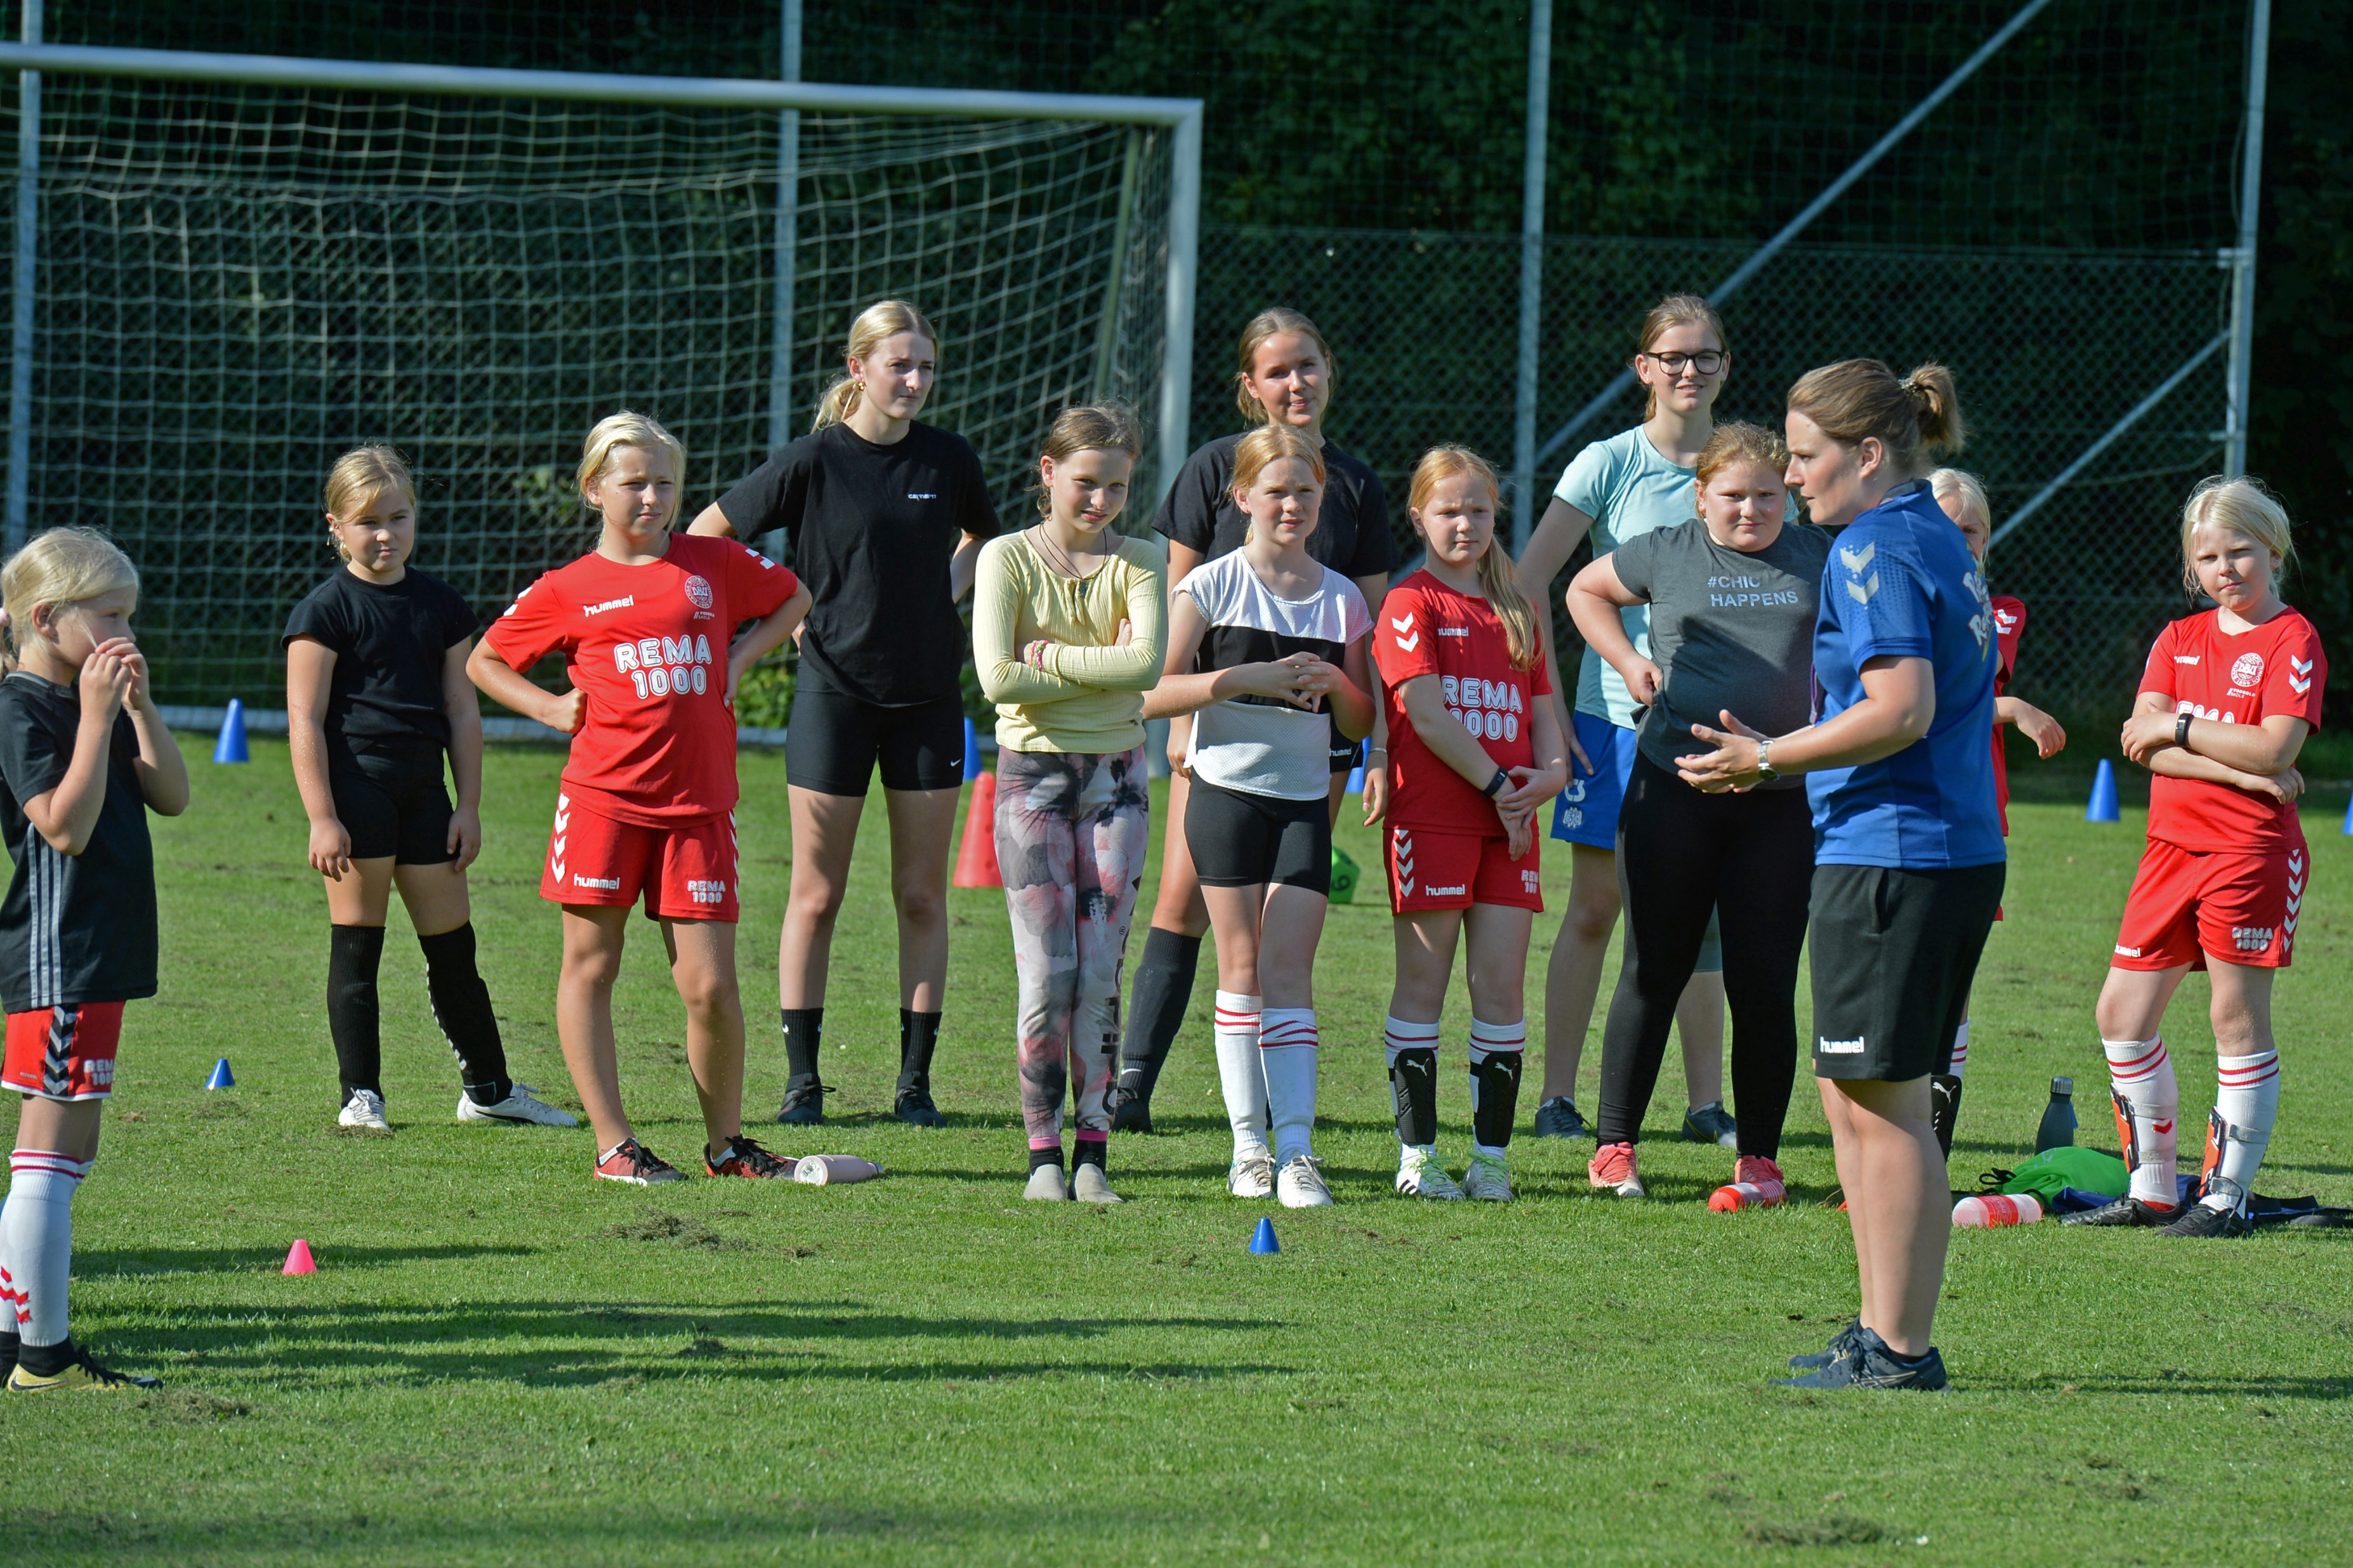
Rettighed 1:
Alle børn har ret til fodbold
Fodboldledere og trænere skal sikre kvalificerede fodboldtilbud til alle børn, der viser interesse for at spille fodbold.
Ingen børn må afvises.
Det betyder, at vi i vores klub gør ……….
Foto: Ina Tofterup
Alle børn har ret til fodbold
Foto: Ina Tofterup
Notes:
Hvis en klub af den ene eller anden grund ikke har plads til en spiller, er det klubbens ansvar eventuelt i samarbejde med lokalunionen at løse udfordringen. Det kan være ved at skaffe en ekstra kvalificeret træner, så der er trænere nok til alle de børn, der gerne vil spille fodbold i klubben. Det kan også være, at de voksne i samarbejde skal finde en anden lokal klub, der har plads, og som kan tage godt imod (den nye) børnefodboldspiller.
At alle børn har ret til fodbold, betyder, at det aldrig må blive barnets problem, at klubben af forskellige årsager ikke har plads til ham eller hende. Dermed har alle fodboldklubber, lokalunionerne og DBU som fodboldforbund et fælles ansvar for, at der er plads til alle børn, der har lyst til at spille fodbold i en dansk fodboldklub.

Slide 8
Rettighed 2:
Alle børn har ret til fodbold uden
nogen form for diskrimination
At alle børn har ret til fodbold uden nogen form for diskrimination, betyder, at ingen favoriseres eller udelukkes på grund af for eksempel deres køn, hudfarve, etnicitet eller kompetencer med bolden.
Det betyder for eksempel, at pige- og drengehold har lige meget ret til at spille på de bedste baner.
Det betyder at alle klubbens hold har lige meget ret til materialer, træningstilbud og økonomiske ressourcer fra klubben.
Det betyder at alle fodboldbørn i klubben har lige adgang til uddannede trænere.
Det betyder at vi i vores klub gør……..
Alle børn har ret til fodbold uden nogen form for diskrimination
Notes:
Det tidligere Halvdelen Af Kampene-princip (HAK-princippet) er erstattet med princippet om Lige Meget Spilletid. Det går, som navnet antyder, ud på, at alle børn skal tilstræbes at spille lige meget i alle kampe – det har de simpelthen lige meget ret til. Formålet er ikke, at trænerne skal stå med lommeregneren og stopuret fremme for at sikre, at alle spillere får lige mange sekunder på banen, men det nye princip handler om, at trænerne bliver endnu mere opmærksomme på at fordele spilleminutterne bredt ud.
Det er vigtigt at forstå intensionen med tiltaget om lige meget spilletid til alle børn i den enkelte kamp. Dette værdiprincip er en rettesnor og en hjælpende hånd til trænerne. Der kan selvfølgelig være tilfælde, hvor princippet ikke bruges, fx når der er skadede, trætte eller overophedede spillere, og det er altid hensynet til det enkelte barn, der skal veje tungest. Men princippet om Lige Meget Spilletid må aldrig tilsidesættes af træneren for at jagte et resultat. Det er lige netop resultatfodbold-mindsettet, vi skal væk fra i børnefodbolden. Alle børnefodboldkampe er udviklingskampe. Alle spillere har ret til lige meget spilletid uanset deres niveau på kuglen, forklarer Jesper Jacobsen, teamleder for DBU Børnefodbold.

Slide 9
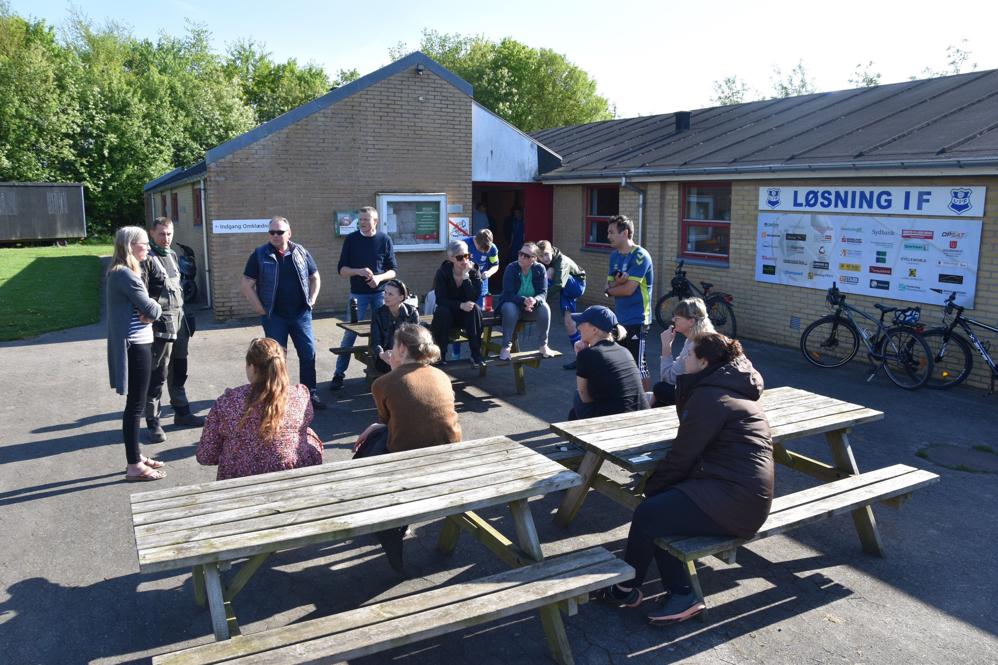
Rettighed 4:
Alle børn har ret til, at deres forældre
skal ses som en ressource
Forældre skal ses og behandles som ressourcepersoner, da det er med til at sikre et godt børneliv.
Det betyder, at vi i vores klub gør/ lægger vægt på……. (overgang til de næste slides)
Foto: Ina Tofterup
Alle børn har ret til, at deres forældre ses som ressourcepersoner
Notes:
Forældre er nogle af de vigtigste personer i et barns liv, og når børns behov og rettigheder skal sættes i centrum, er inddragelse af forældre helt essentiel. Forældre skal af de ansvarlige voksne i fodbolden ses som ressourcepersoner. Fodboldbørn har ret til, at der sker en kom­munikation og et samspil mellem de voksne i fodboldklubben og børnenes forældre, fordi det er væsentligt i forhold til at kunne varetage børns tarv bedst muligt. Forældre kan vejlede deres børn i forhold til børnenes motivation, evner og udviklingsmuligheder og har kendskab til alle barnets livsarenaer. De skal ses som ressourcepersoner og nøglesamarbejdspartnere.

Slide 10
Klubbens forventninger til jer som forældre
Opgaver som skal varetages af forældre
Forældreopførsel til træning og kamp
Forældre ansvar overfor børnene og klubben
Gode forældrevaner
10 ønsker til forældredeltagelse

Slide 11
1. Opgaver som skal varetages af forældre
Træner:
Planlægge og gennemføre træning. Vælge hvilke spillere der spiller på de forskellige hold fra stævne til stævne.
Hjælpetræner:
Gennemføre træningen sammen med træneren. Være behjælpelig med opgaver givet af træneren.
Holdleder:
Varetage den administrative del at opgaver i forbindelse med træning, kampe og arrangementer. Lave trøjevask- og kørselsordninger evt. i samarbejde med træneren.
Kampleder/ dommer:
Hjælpe med at lede/ dømme kampe i 3v3, 5v5 og 8v8 rækkerne når der er hjemmekampe.
Hjælper til sociale arrangementer:
Sørge for det praktiske i forbindelse med arrangementer for afdelingen. Ex. koordinerer mad og drikke, booker klubhuset mm

Slide 12
2. Forældreopførsel til træning og kamp - De ti forældrebud
Mød op til træning en gang i mellem – dit barn sætter pris på det.
Forhold dig i ro på sidelinjen – lad børnene spille.
Ophold dig kun langs den ene sidelinje – og i god afstand til træner, spillere og sidelinjen
Respekter trænerens beslutninger – være positiv og støttende.
Respekter dommerens beslutninger – se på dommeren som en vejleder.
Skab en god stemning ved kampene – hils på og byd evt. udeholdets forældre på kaffe.
Spørg om kampen var spændende og sjov – ikke om resultatet.
Sørg for rigtigt og fornuftigt udstyr – overdriv ikke.
Bak om holdets og klubbens politikker og arbejde – din indsats bliver værdsat, ikke mindst af dit barn.
Husk det er dit barn der spiller fodbold – ikke dig.

Slide 13
3. Forældreansvar overfor børnene og klubben
Når I har meldt jeres barn ind i klubben, melder I også jer selv ind.
I har ansvaret for at jeres barn møder klar til tiden til træning og kamp.
I har ansvaret for at jeres barn er klædt på efter vejret.
I har ansvaret for at jeres barn ved hvordan man opfører sig når man er til træning og kamp.
I har ansvaret for at bakke op om trænerens beslutninger, også hvis I er uenige. Uenigheder tages med træneren efter træning og kamp og aldrig mens jeres barn hører det. Hvis jeres barn overhører kritikken/ samtalen, skaber det en mistillid til træneren fra jeres barns side. ”min mor siger også at du……”
I har ansvaret for at melde jer, når der er brug for frivillige i forbindelse med arrangementer i klubben.
Selv en lille indsats gør en forskel – for dig, dit barn og klubben som helhed

Slide 14
4. Gode forældrevaner
Spørg hvad der sket til træning og deltag gerne i den.
Husk det er dit barn der spiller fodbold – ikke dig.
Vær derfor sammen med dit barn afklaret mht. lyst, ambitioner, holdninger og aftaler.
Vis hensyn overfor alle børn, trænere, kampledere, forældre og klubber.
Undgå intriger og løs konflikter hensigtsmæssigt.
Er du utilfreds eller uforstående, så henvend dig til
  Den rette person
  På det rette tidspunkt
  På den rette måde
Bidrag og gør din indflydelse gældende f.eks. til:
  Træning
  Forældremøder
  Generalforsamling
  Klubarrangementer

Slide 15
5. Ti ønsker til forældredeltagelse:
Vis engagement – vær tilstede.
Mød til tiden/ før tiden.
Vær nysgerrig.
Vær optimist.
Vis hensyn, vær venlig og bevar roen.
Deltag aktivt med situationsfornemmelse.
Slip anerkendelsen løs.
Deltag lyttende og med klare aftaler.
Bidrag.
Brug din fantasi og dine ressourcer hensigtsmæssigt.

Slide 16
Principper for holdtilmelding og Lige Meget Spilletid
Holdtilmelding i den rigtige række
Vi overvejer løbende niveauet på vores hold, så vi fx ikke bare tilmelder i den række vi plejer
Spillerne har forhåbentligt udviklet sig og skal tilmeldes på et højere niveau
A-rækken er ikke en eliterækken
Spillerne i klubben udfordres på det niveau de hører til på nuværende tidspunkt
Lige Meget Spilletid
Princippet om Lige Meget Spilletid i børneårgangene har erstattet HAK-princippet (”Halvdelen-Af-Kampen Princippet”)
Det skal ikke forstås som en stopursøvelse, men uanset kampens udvikling, stillingen i kampen etc. har alle børn ret til at spille lige meget
Lige Meget Spilletid handler hverken om, at man ikke længere må gå op i at vinde, at fjerne konkurrenceelementet eller at begrænse de dygtigste spillere. Det handler derimod om, at alle fodboldbørn har lige meget ret til at spille kamp, og at ingen skal stå ufrivilligt længe på sidelinjen, fordi de voksne har for meget fokus på at vinde kampen. Vi sørger for, at melde hold nok til og i de rette niveauer – det giver positive oplevelser for flest mulige.
Det allervigtigste er, at princippet om Lige Meget Spilletid aldrig skal tilsidesættes for at jagte et resultat

Slide 17
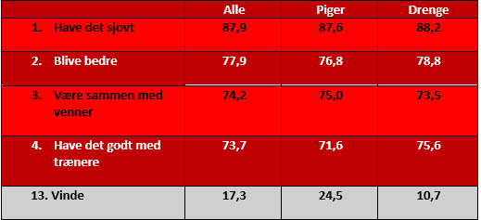
Hvad er vigtigst for børnene når de spiller fodbold?

Slide 18
Kontaktpersoner
Formand: xxxxx
Børneklubansvarlig: xxxxx
Børneudviklingstræner: xxxxx
Trænere: xxxxx
Hjælpetrænere: xxxxx
Holdledere: xxxxx

